Slide 1
一 学习多媒体设计
参考教材第五章 p70-71 内容构建代码
要求首页加入图片，包括：
本周推荐、最近新书、最近促销和畅销图书封面图像
广告区图像
分隔线图像
关于书店图像
PS：多媒体图片 可使用本实验提供的images文件夹（将其放入项目内，和当前制作页面在同级目录中），或者自己网上寻找图片

Slide 2
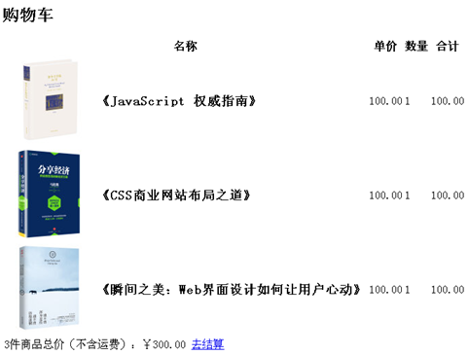
二 叮叮书店“购物车”页面的建立
参考教材第六章 p77-78 内容构建代码
在cart1.html中，使用5行5列的表格显示购物车的内容，第1行为表格标题行，最后1行为统计行。

Slide 3
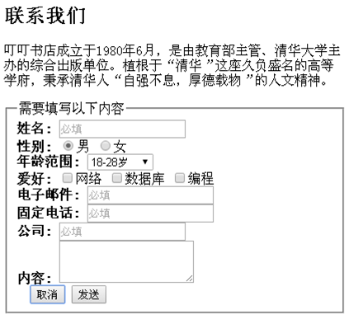
三 叮叮书店“联系我们”页面的建立
参考教材第七章 p95-98 内容构建代码
1、在contact1.html中，构建联系我们的页面。
2、首页添加站内搜索

